Slide 1

第四周学习汇报
Hilti局部地图
仿真环境
点云切片、地图转换与导航验证
学生3
2026年10月29日
Notes:
老师好，本周我围绕培养方案第四周任务，先跑通官方TurtleBot3仿真演示，再把自己生成的Hilti点云局部区域转换成二维地图和Gazebo世界。这里展示的是实际加载过的简化场景。汇报主要说明转换流程、模块分工和验证结果，范围只到第四周。
资料与证据：
C:/Users/Administrator/Documents/Codex/2026-10-26/https-github-com-xiaoyinne-1-git-2/outputs/week4_learning/第四周交付说明.md
C:/Users/Administrator/Documents/Codex/2026-10-26/https-github-com-xiaoyinne-1-git-2/outputs/week4_learning/validation/hilti_world_3d.png

Slide 2
本周任务与完成情况
交付目标：建立可复现的Hilti局部仿真环境
工作项 | 完成情况
官方演示 | 使用预置地图与场景完成单目标导航
点云转换 | 局部高度切片生成二维栅格与Gazebo障碍
一致性检查 | 393个占据格与碰撞体、外观体对应
运行验证 | 记录短程、手动目标和绕障结果，保留失败
当前成果为局部简化仿真原型，人工平地与统一障碍高度属于建模假设
02
Notes:
第四周的重点是地图仿真环境。转换脚本由AI辅助编写，我参与了参数操作、场景观察、手动目标和测距练习，并梳理了关键概念。我保留了成功和失败记录，避免只用一次成功代表全部情况。本周没有完成真实机器人部署，也没有做第五周巡检视频。
资料与证据：
C:/Users/Administrator/Documents/Codex/2026-10-26/https-github-com-xiaoyinne-1-git-2/outputs/week4_learning/第四周交付说明.md
C:/Users/Administrator/Documents/Codex/2026-10-26/https-github-com-xiaoyinne-1-git-2/outputs/week4_learning/验证汇总_20261029.md

Slide 3

点云数据与转换流程
输入点云共7042489点，本次选取3.6米×5.6米的局部区域
01 选择XY区域与Z高度段
02 按0.1米栅格统计点数
03 每格至少5点标为占据
04 导出地图并生成仿真世界
03
Notes:
输入是本人前期FAST-LIO建图得到的PCD文件。当前转换脚本主要使用XYZ，先裁剪区域和高度，再做二维点数统计，没有在本步骤额外做降采样。图中的红框标出练习区域。右侧高度视图也提示整张点云包含复杂高度结构，所以不能直接把全图都当作平地。
资料与证据：
C:/Users/Administrator/Documents/Codex/2026-10-26/https-github-com-xiaoyinne-1-git-2/outputs/week4_learning/project_slice.py
C:/Users/Administrator/Documents/Codex/2026-10-26/https-github-com-xiaoyinne-1-git-2/outputs/week4_learning/whole_map_overview.png
C:/Users/Administrator/Documents/Codex/2026-10-26/https-github-com-xiaoyinne-1-git-2/outputs/week4_learning/whole_map_overview.json

Slide 4

高度切片对比
高度段 | 点数 | 占据格
−1.5至−0.8米 | 43477 | 393
−0.3至0.3米 | 576939 | 644
固定条件
相同XY区域
0.1米分辨率
每格至少5点
本次使用第一组作为参考基线，尚未证明它是最合适的离地障碍高度段
04
Notes:
这里比较的是源点云坐标系中的Z值，负值表示低于坐标原点，不等于地下。参考高度段来自已有场景参数，没有按机器人高度严格推导。改变高度段后，保留的点和占据格明显不同。点更多、白格更多或导航更容易成功，都不能单独说明物理解释更合理。白格只表示在该切片内点数不足。
资料与证据：
C:/Users/Administrator/Documents/Codex/2026-10-26/https-github-com-xiaoyinne-1-git-2/outputs/week4_learning/height_statistics.json
C:/Users/Administrator/Documents/Codex/2026-10-26/https-github-com-xiaoyinne-1-git-2/outputs/week4_learning/height_band_comparison.png
C:/Users/Administrator/Documents/Codex/2026-10-26/https-github-com-xiaoyinne-1-git-2/outputs/week4_learning/projection_-1.5_-0.8.npz
C:/Users/Administrator/Documents/Codex/2026-10-26/https-github-com-xiaoyinne-1-git-2/outputs/week4_learning/projection_-0.3_0.3.npz

Slide 5

地图与Gazebo世界的一致性
导航读取二维地图，Gazebo加载对应的碰撞几何
393个占据格
393个collision与393个visual
每个障碍0.1×0.1×1米，底部接触人工平地，位置采用栅格中心
05
Notes:
同一个黑格一方面给导航程序表示占据，另一方面在Gazebo中对应一个柱子。visual让人看见柱子，collision使机器人会与其发生物理碰撞，两者重叠在同一位置。地图导出需要上下翻转行序，生成柱体位置需要使用格中心。检查证明转换对应，没有证明高度筛选本身反映真实通行性。
资料与证据：
C:/Users/Administrator/Documents/Codex/2026-10-26/https-github-com-xiaoyinne-1-git-2/outputs/week4_learning/build_world.py
C:/Users/Administrator/Documents/Codex/2026-10-26/https-github-com-xiaoyinne-1-git-2/outputs/week4_learning/export_nav2_map.py
C:/Users/Administrator/Documents/Codex/2026-10-26/https-github-com-xiaoyinne-1-git-2/outputs/week4_learning/validation/delivery_audit_20261029.json
C:/Users/Administrator/Documents/Codex/2026-10-26/https-github-com-xiaoyinne-1-git-2/outputs/week4_learning/validation/hilti_world_3d.png

Slide 6
运行模块分工
模块 | 本次承担的工作
Gazebo | 模拟场地、小车、雷达和运动响应
ROS2 | 在传感器、定位、规划与控制程序之间传递数据
Nav2 | 组织导航任务并调用规划、控制等模块
RViz | 显示地图、机器人与路径，交互指定目标
AMCL估计位置，TF联系各坐标系，相关节点统一使用仿真时间
06
Notes:
我用练车系统来理解这几个名字：Gazebo是虚拟练车场，Nav2负责算怎么走，ROS2负责传话，RViz是监控和操作面板。定位使用已有地图上的AMCL，并提供已知初值。TF联系地图、里程计、机体和雷达坐标。启动时给相关节点设置仿真时间，避免按不同时间查变换。
资料与证据：
C:/Users/Administrator/Documents/Codex/2026-10-26/https-github-com-xiaoyinne-1-git-2/outputs/week4_learning/restore_hilti.launch.py
C:/Users/Administrator/Documents/Codex/2026-10-26/https-github-com-xiaoyinne-1-git-2/outputs/week4_learning/第四周流程与知识梳理.md
https://github.com/ros2/ros2_documentation/blob/humble/source/Concepts/Intermediate/About-Tf2.rst
https://design.ros2.org/articles/clock_and_time.html

Slide 7

原始地图与代价地图
原始地图
记录切片投影得到的
占据与自由假设
全局代价地图
融合静态地图和激光障碍
在障碍附近增加膨胀代价
本次膨胀半径0.55米
范围内代价随距离变化
07
Notes:
这张图是一帧实际保存的代价地图，不能用它重建更早失败时的状态。左侧白格表示切片点数不足，右侧体现导航使用的额外代价。膨胀范围不等于全部禁止通行。初次命令行导出数组有截断，后续使用完整导出并核对2016格数据，再生成本图。
资料与证据：
C:/Users/Administrator/Documents/Codex/2026-10-26/https-github-com-xiaoyinne-1-git-2/outputs/week4_learning/validation/delayed_v0_20261029_141555/global_costmap_at_idle.yaml
C:/Users/Administrator/Documents/Codex/2026-10-26/https-github-com-xiaoyinne-1-git-2/outputs/week4_learning/validation/delayed_v0_20261029_141555/costmap_snapshot_info.json
C:/Users/Administrator/Documents/Codex/2026-10-26/https-github-com-xiaoyinne-1-git-2/outputs/week4_learning/validation/delayed_v0_20261029_141555/map_and_costmap.png
https://github.com/ros-navigation/navigation2/blob/1.1.20/nav2_costmap_2d/include/nav2_costmap_2d/inflation_layer.hpp

Slide 8
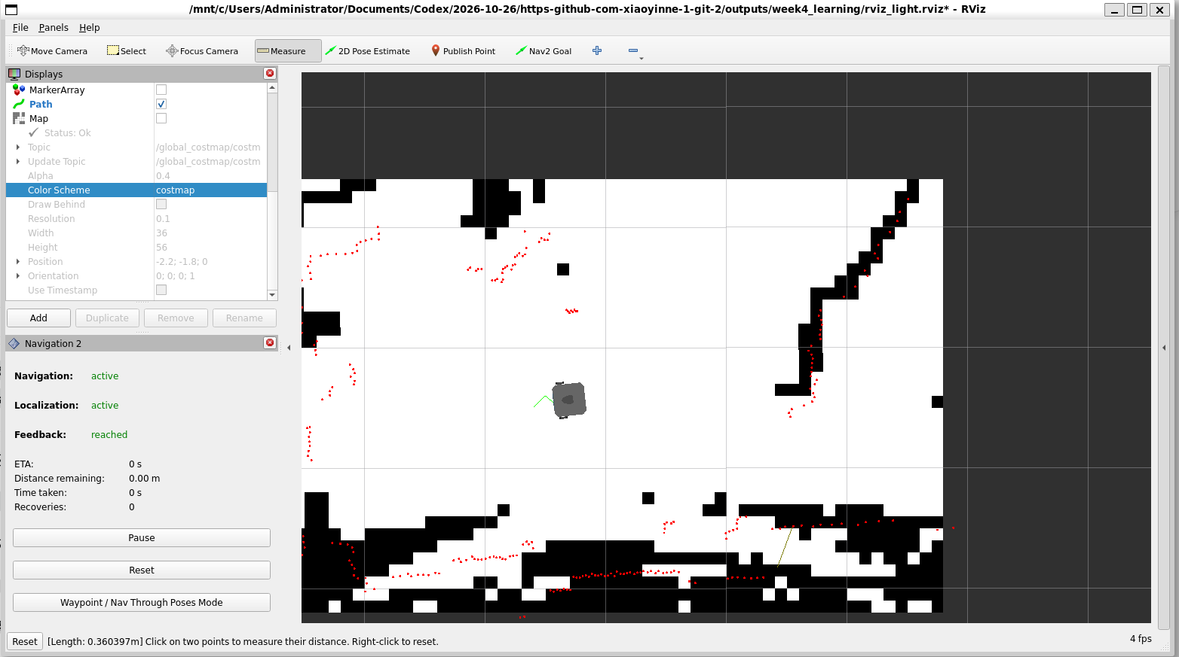
机器人尺寸与窄缝测量
比较项 | 本次数值
圆形近似半径 | 0.22米
参考直径 | 0.44米
局部缝隙测线 | 约0.36米
测线位于地图下边缘，略有倾斜
该局部间隙小于当前参考直径，通行还需考虑额外边距和定位、控制余量
08
Notes:
我在RViz用Measure工具测量了下边缘的一处缝隙，读数0.360397米。当前圆形模型的参考直径为0.44米，所以这个间隙不满足当前模型的通行尺寸。测量略斜，不能当作精确的垂直最窄宽度。这一处缝隙尚未确定就是绕障超时的原因，局部不能通过时也可能存在其他绕行路线。
资料与证据：
C:/Users/Administrator/Documents/Codex/2026-10-26/https-github-com-xiaoyinne-1-git-2/outputs/week4_learning/validation/measured_gap_20261029_144428/student_gap_measurement.png
C:/Users/Administrator/Documents/Codex/2026-10-26/https-github-com-xiaoyinne-1-git-2/outputs/week4_learning/validation/measured_gap_20261029_144428/summary.json

Slide 9
主要问题与处理记录
问题 | 观察到的现象 | 本次处理
显示与性能 | Gazebo黑屏，RViz交互卡顿 | 软件渲染，RViz降至5 FPS并减少重显示项
TF变换异常 | 导航失败，曾出现退出挂起 | tf2由0.25.23升级至0.25.24并保留前后证据
初值未真正生效 | AMCL active仍要求初始位姿 | 重复发布后检查TF及相关节点就绪
升级后本轮运行与退出表现改善，尚未覆盖任意等待时长、负载与场景
09
Notes:
这周主要时间花在环境和模块连接的排查。初始位姿命令成功退出不等于AMCL已经处理，节点active也不等于定位链路完整。TF旧版本与官方死锁问题存在很强的相关线索，因此做了指定包升级。升级后记录了正常退出和等待后成功，但没有完整线程堆栈，不能认定所有TF错误都由同一个原因造成。
资料与证据：
C:/Users/Administrator/Documents/Codex/2026-10-26/https-github-com-xiaoyinne-1-git-2/outputs/week4_learning/TF版本排查_20261029.md
C:/Users/Administrator/Documents/Codex/2026-10-26/https-github-com-xiaoyinne-1-git-2/outputs/week4_learning/validation/automatic_v0_20261029_135522/tf2_versions_before.txt
C:/Users/Administrator/Documents/Codex/2026-10-26/https-github-com-xiaoyinne-1-git-2/outputs/week4_learning/validation/tf2_versions_after_20261029.txt
C:/Users/Administrator/Documents/Codex/2026-10-26/https-github-com-xiaoyinne-1-git-2/outputs/week4_learning/validation/automatic_v0_20261029_140642/shutdown_check.json
https://github.com/ros2/geometry2/blob/0.25.24/tf2_ros/CHANGELOG.rst

Slide 10
导航验证结果
跨区域Action成功后，事后定位估计距请求目标约0.51米，位置仍需单独核验
测试 | 最终状态 | 恢复次数 | 墙钟耗时
短程目标 | SUCCEEDED | 0 | 5.83秒
跨区域目标 | SUCCEEDED | 1 | 15.85秒
绕障首轮 | 限时后取消 | 14 | 121.95秒
静置5分钟后短程 | SUCCEEDED | 0 | 4.73秒
绕障执行复测 | SUCCEEDED | 3 | 40.89秒
绕障首轮设置120秒时限，耗时包含取消开销。各轮起点和状态不同，保留逐次结果
10
Notes:
这些是实际Action和反馈记录。它们用于说明逐次实验结果，不是严格同条件的算法比较。绕障首轮达到测试设置的时间上限后由脚本取消，不能写成Nav2自行返回ABORTED。后续成功轮次从学生手动导航后的不同起点出发。5分钟等待测试确认前后节点没有重启。另外一次初值未生效的等待轮次已经作废。
资料与证据：
C:/Users/Administrator/Documents/Codex/2026-10-26/https-github-com-xiaoyinne-1-git-2/outputs/week4_learning/validation/automatic_v0_20261029_140642/results.json
C:/Users/Administrator/Documents/Codex/2026-10-26/https-github-com-xiaoyinne-1-git-2/outputs/week4_learning/validation/delayed_v0_20261029_141555/wait_context.json
C:/Users/Administrator/Documents/Codex/2026-10-26/https-github-com-xiaoyinne-1-git-2/outputs/week4_learning/validation/automatic_v0_20261029_142126/results.json
C:/Users/Administrator/Documents/Codex/2026-10-26/https-github-com-xiaoyinne-1-git-2/outputs/week4_learning/validation/automatic_v0_20261029_144742/results.json

Slide 11
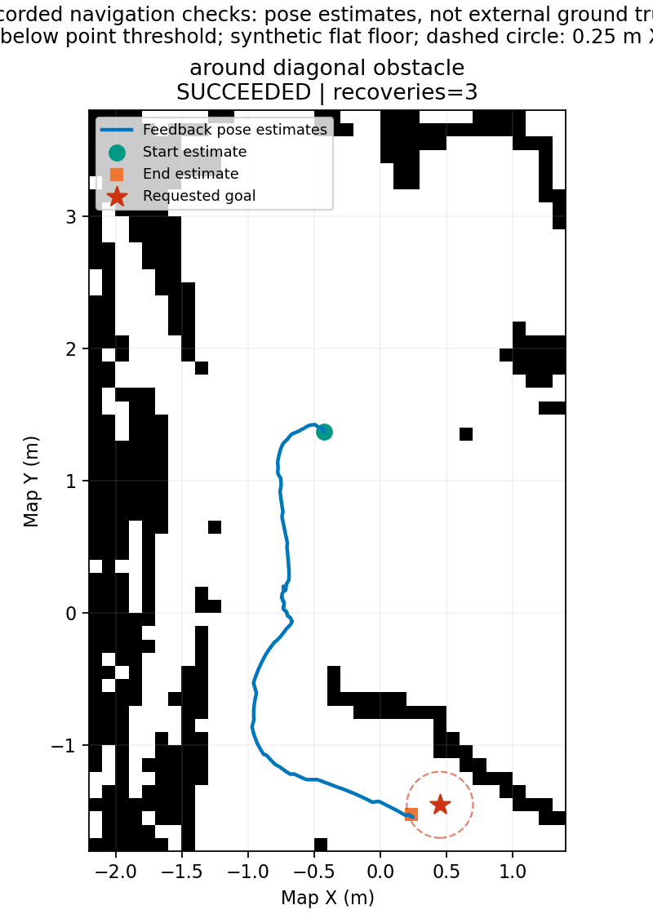
绕障成功案例
目标状态：SUCCEEDED
起点估计 (−0.427, 1.370) 米
请求目标 (0.45, −1.45) 米
40.89秒
3次恢复
Action墙钟耗时
仍有优化空间
结束后估计距目标约0.227米
蓝线为定位估计轨迹。事后距离不是ATE，也不是独立真值测得的物理精度
11
Notes:
这是后续绕障执行成功的那一轮。蓝线来自Action反馈中的位置估计，原始数据保存在results.json，不能把它当作外部真值轨迹。最终导航任务成功，但发生3次恢复，所以还不能说已经形成无恢复的稳定巡检路线。事后TF估计距目标约0.227米，仅用于本次位置估计检查。
资料与证据：
C:/Users/Administrator/Documents/Codex/2026-10-26/https-github-com-xiaoyinne-1-git-2/outputs/week4_learning/validation/automatic_v0_20261029_144742/results.json
C:/Users/Administrator/Documents/Codex/2026-10-26/https-github-com-xiaoyinne-1-git-2/outputs/week4_learning/validation/automatic_v0_20261029_144742/around_diagonal_obstacle_action.txt
C:/Users/Administrator/Documents/Codex/2026-10-26/https-github-com-xiaoyinne-1-git-2/outputs/week4_learning/validation/automatic_v0_20261029_144742/navigation_checks.png

Slide 12
本周交付与适用范围
已交付
建模与验证范围
二维地图与Gazebo世界
转换、恢复和验证脚本
实验日志与截图
复现说明与学习梳理
人工平地、统一1米障碍高度
参考Z段尚未验证为合理离地范围
8份扩展候选仅完成静态检查
本周理解：地图告诉导航哪里有障碍，仿真世界提供实际碰撞与运动响应
第四周以局部简化仿真环境收尾，真实场景通行性与完整巡检尚未验证
12
Notes:
本周可以交付的是一套来源清楚、能恢复运行并保留验证证据的局部仿真原型。我理解了白格只代表所选切片中点数不足，不能证明真实地面可通行。接下来提交材料时会明确人工地面和高度简化。A*切换、巡检点编排和完整视频属于第五周，本次不将其列为已完成成果。
资料与证据：
C:/Users/Administrator/Documents/Codex/2026-10-26/https-github-com-xiaoyinne-1-git-2/outputs/week4_learning/第四周交付说明.md
C:/Users/Administrator/Documents/Codex/2026-10-26/https-github-com-xiaoyinne-1-git-2/outputs/week4_learning/第四周流程与知识梳理.md
C:/Users/Administrator/Documents/Codex/2026-10-26/https-github-com-xiaoyinne-1-git-2/outputs/week4_learning/验证汇总_20261029.md
C:/Users/Administrator/Documents/Codex/2026-10-26/https-github-com-xiaoyinne-1-git-2/outputs/week4_learning/candidates_v1/README.md

